Slide 1

모두의 깃&깃허브

Slide 2
PART 1
명령어 없이 깃 배우기

Slide 3
3장 버전 가지고 놀기
3.1 | 버전 비교하기
3.2 | 작업 되돌리기
3.3 | 스태시로 작업 임시 저장하기

Slide 4

3.1 버전 비교하기
버전 비교하기
커밋은 각 버전의 변경 사항을 포함
여러분이 앞으로 개발할 프로젝트는 수많은 커밋이 쌓여 만들어진다고 했었음
여러분이 웹 서비스를 개발하는 과정에서 커밋이 1,000개 정도 쌓였다고 가정해 보자
여기서 1,000번째 커밋이 995번째 커밋에 비해 무엇이 달라졌는지 어떻게 알 수 있을까?
995번째 커밋은 300번째 커밋에 비해 무엇이 달라졌는지 어떻게 알 수 있을까?

Slide 5
3.1 버전 비교하기
버전 비교하기
깃을 이용하면 각 커밋의 변경 사항을 쉽게 비교할 수 있음
그 전에, 우선 초기 설정을 해보자
소스트리에 로컬 저장소를 만들고, 그 안에 test.txt라는 빈 파일을 만듦

Slide 6
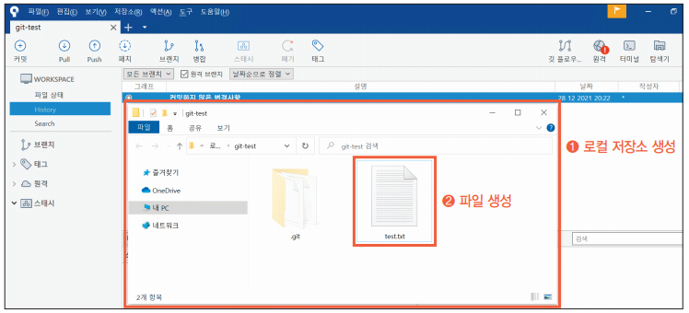
3.1 버전 비교하기
그림 3-1 | 로컬 저장소와 test.txt 파일 만들기

Slide 7
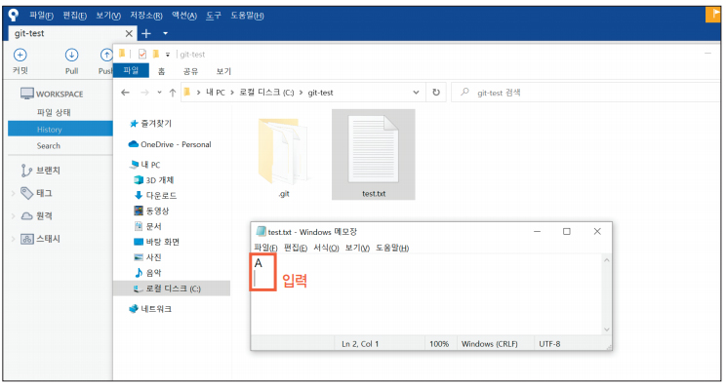
3.1 버전 비교하기
버전 비교하기
test.txt 파일 안에 A를 적고 저장
그림 3-2 | test.txt에 A를 적고 저장하기

Slide 8
3.1 버전 비교하기
버전 비교하기
이를 스테이지에 올리고 커밋하여 첫 번째 버전을 만듦
커밋 메시지는 1로 하겠음

Slide 9
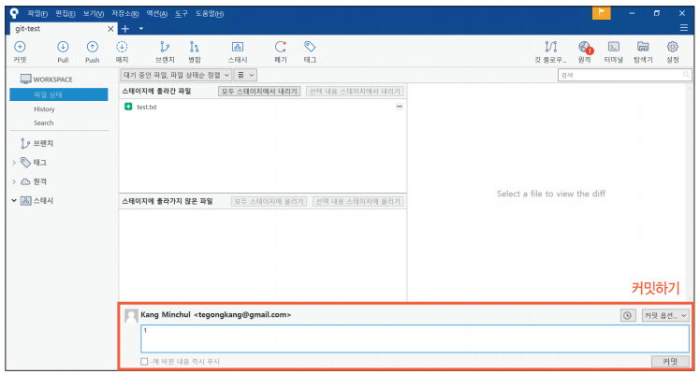
3.1 버전 비교하기
그림 3-3 | 첫 번째 버전 커밋 만들기

Slide 10
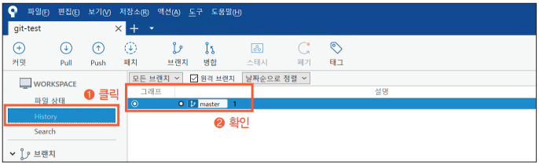
3.1 버전 비교하기
버전 비교하기
만들어진 첫 번째 버전을 History에서 확인
그림 3-4 | 첫 번째 버전 확인하기

Slide 11
3.1 버전 비교하기
버전 비교하기
이제 두 번째 버전을 만듦
test.txt 파일에 A 다음 줄에 B를 적고 저장

Slide 12
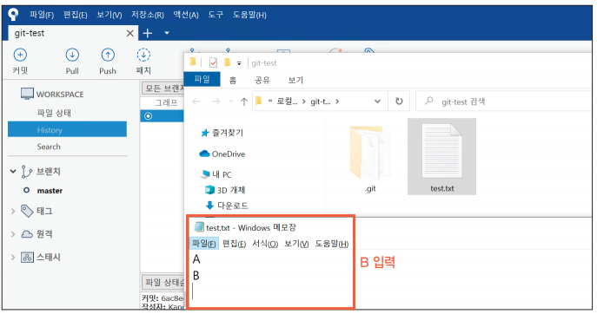
3.1 버전 비교하기
그림 3-5 | test.txt에 B를 적고 저장하기

Slide 13
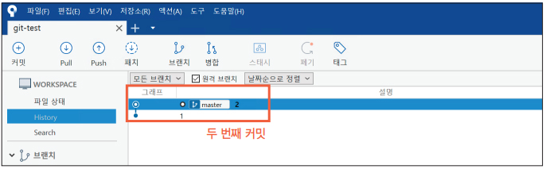
3.1 버전 비교하기
버전 비교하기
이를 스테이지에 올리고, 커밋하여 두 번째 버전을 만듦
커밋 메시지는 2로 하겠음
그림 3-6 | 두 번째 버전 커밋 만들기

Slide 14
3.1 버전 비교하기
버전 비교하기
이번엔 세 번째 버전을 만들어 보자
이번에는 test.txt 파일에서 A를 삭제해 보자

Slide 15
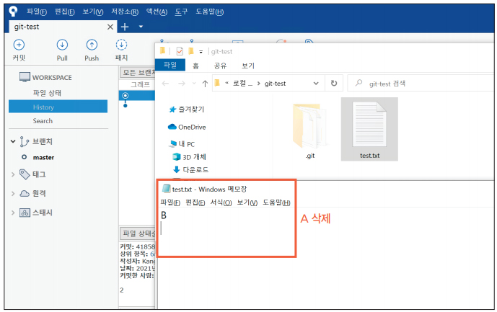
3.1 버전 비교하기
그림 3-7 | test.txt 파일에서 A 삭제하기

Slide 16
3.1 버전 비교하기
버전 비교하기
이를 스테이지에 올리고, 커밋하여 세 번째 버전을 만듦
커밋 메시지는 3으로 하겠음

Slide 17
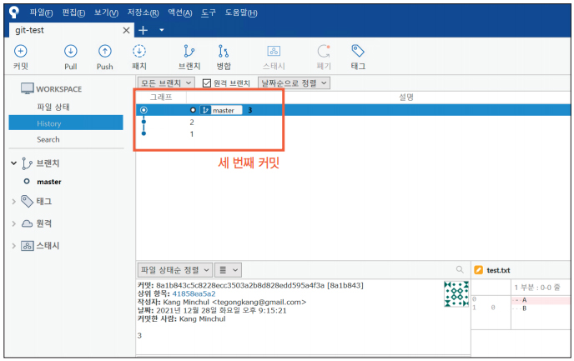
3.1 버전 비교하기
그림 3-8 | 세 번째 버전 커밋 만들기

Slide 18
3.1 버전 비교하기
버전 비교하기
이번에는 test.txt 파일 마지막 줄에 C를 적고 저장

Slide 19
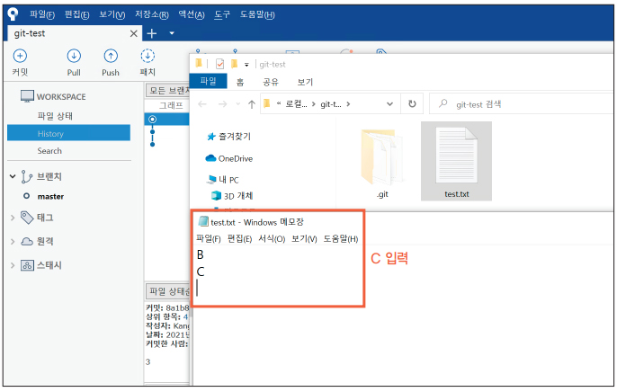
3.1 버전 비교하기
그림 3-9 | test.txt 파일에 C를 적고 저장하기

Slide 20
3.1 버전 비교하기
버전 비교하기
이를 스테이지에 올리고, 커밋하여 네 번째 버전을 만듦
커밋 메시지는 4로 하겠음

Slide 21
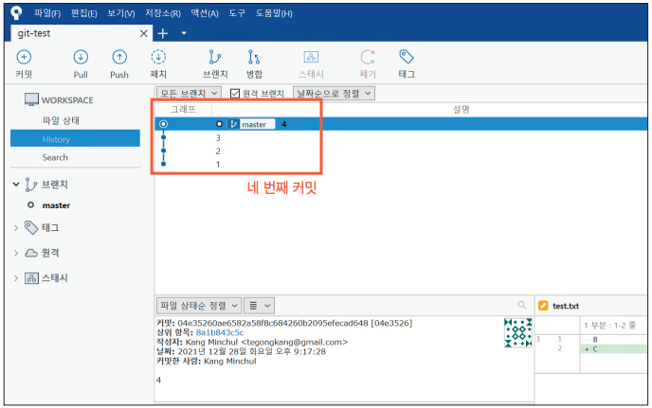
3.1 버전 비교하기
그림 3-10 | 네 번째 버전 커밋 만들기

Slide 22
3.1 버전 비교하기
버전 비교하기
이제 마지막 버전을 만들어 보자
이번에는 test.txt 파일의 C를 삭제하고, 저장해 보자

Slide 23
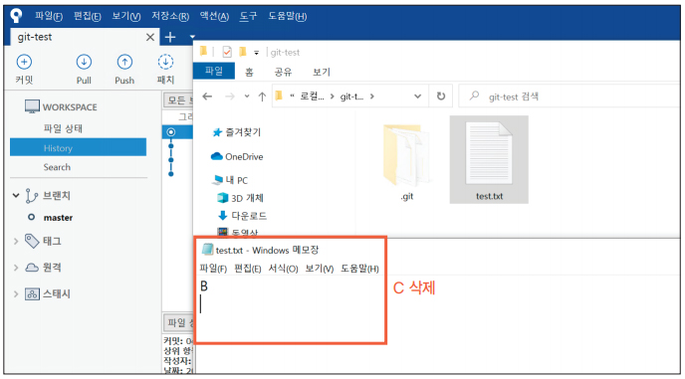
3.1 버전 비교하기
그림 3-11 | test.txt 파일에서 C 삭제하기

Slide 24
3.1 버전 비교하기
버전 비교하기
이를 스테이지에 올리고, 커밋하여 다섯 번째 버전을 만듦
커밋 메시지는 5로 하겠음

Slide 25
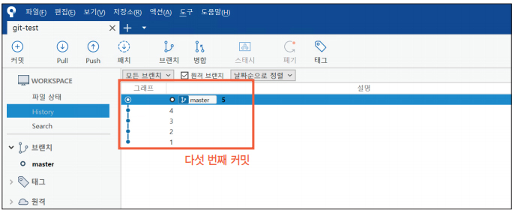
3.1 버전 비교하기
그림 3-12 | 다섯 번째 버전 커밋 만들기

Slide 26
3.1 버전 비교하기
버전 비교하기
이 예제에서는 하나의 텍스트 파일 속 내용이 추가되고 삭제되는 과정만 표현했지만, 실제 개발 과정에서는 수많은 파일의 내용들이 추가되고 삭제
그렇기에 여러분도 방금 실습한 예시를 ‘여러 파일 속 코드가 삭제되고 추가되는 과정’에 빗대어 생각해 보자

Slide 27
3.1 버전 비교하기
직전 버전과 비교하기
자, test.txt 최종 파일에는 B만 저장되어 있음
B가 저장되기까지 다섯 번의 변경(커밋)이 있었음
최종 파일이 만들어지기까지의 과정을 그림으로 표현하면 다음과 같음
추가된 글자는 파란색, 삭제된 글자는 붉은색으로 표현해 보았음

Slide 28
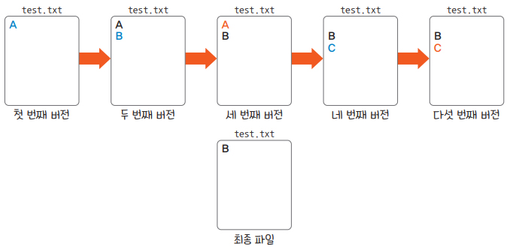
3.1 버전 비교하기
그림 3-13 | 다섯 번째 버전이 만들어지는 과정

Slide 29
3.1 버전 비교하기
직전 버전과 비교하기
각각의 버전이 어떤 변경을 토대로 만들어졌는지, 다시 말해 이전 버전에 비해 무엇이 바뀌었는지는 소스트리의 History에서 확인할 수 있음
첫 번째 버전을 클릭해 보자
우측 하단의 초록색 + A는 A가 추가된 것을 나타냄

Slide 30
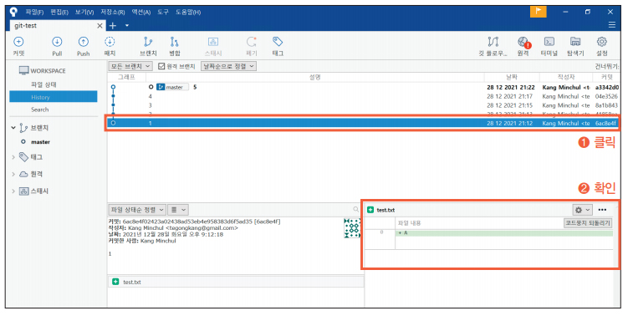
3.1 버전 비교하기
그림 3-14 | 첫 번째 버전 클릭하기

Slide 31
3.1 버전 비교하기
직전 버전과 비교하기
이번에는 세 번째 버전을 클릭해 보자
붉은색 – A는 A가 삭제된 것을 나타냄

Slide 32
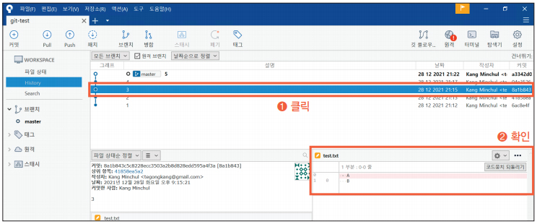
3.1 버전 비교하기
그림 3-15 | 세 번째 버전 클릭하기

Slide 33
3.1 버전 비교하기
직전 버전과 비교하기
각 버전과 직전 버전의 차이를 비교하려면 이렇게 개별 커밋을 클릭하여 확인하면 됨

Slide 34
3.1 버전 비교하기
버전별 비교하기
우선 두 번째 커밋을 할 당시의 test.txt 파일을 확인해 보자
두 번째 커밋을 클릭하고 test.txt 공란에 마우스 오른쪽 버튼을 클릭한 후 선택한 버전 열기를 클릭해 보자

Slide 35
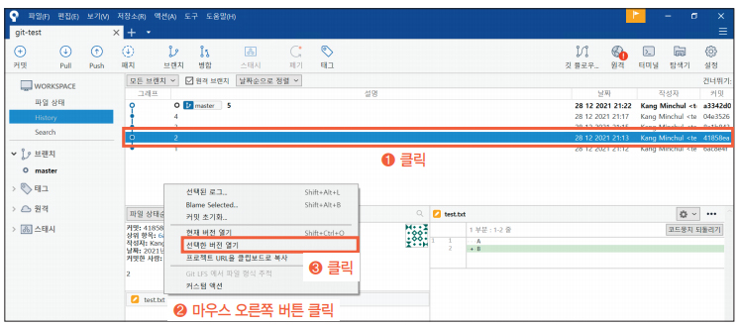
3.1 버전 비교하기
그림 3-16 | ‘선택한 버전 열기’ 클릭하기

Slide 36
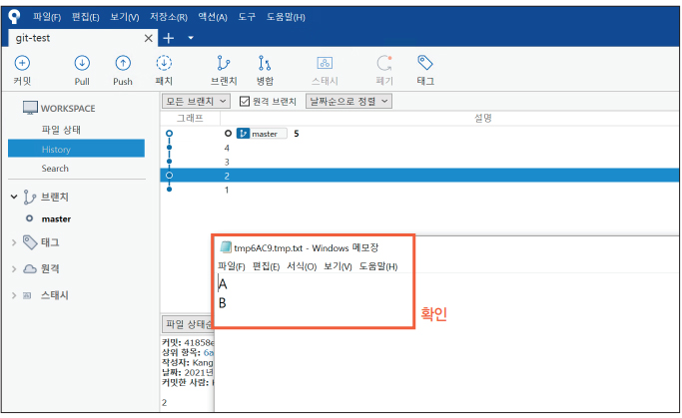
3.1 버전 비교하기
버전별 비교하기
그러면 두 번째 버전의 test.txt 파일의 내용을 확인할 수 있음
그림 3-17 | 두 번째 버전 파일 열기

Slide 37
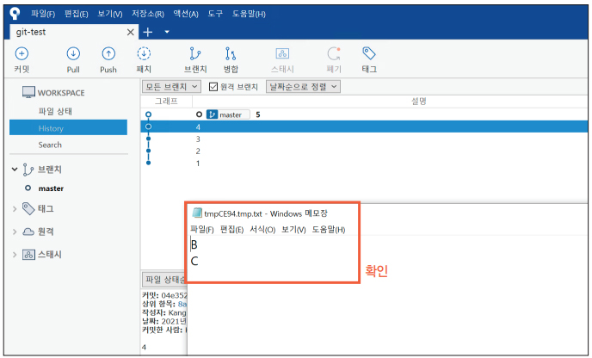
3.1 버전 비교하기
버전별 비교하기
같은 방식으로 네 번째 버전의 내용도 확인할 수 있음
그림 3-18 | 네 번째 버전 파일 열기

Slide 38
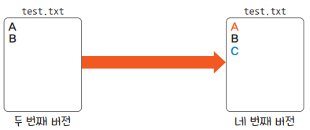
3.1 버전 비교하기
버전별 비교하기
두 번째 버전을 기준으로 생각했을 때 네 번째 버전은 다음처럼 A가 삭제되고, C가 추가됐음
그림 3-19 | 두 번째 버전과 네 번째 버전 비교하기

Slide 39
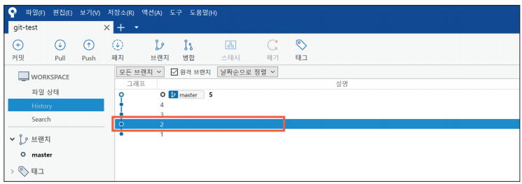
3.1 버전 비교하기
버전별 비교하기
자, 그러면 소스트리로 네 번째 버전이 두 번째 버전에 비해 무엇이 어떻게 달라졌는지 확인해 보자
우선 두 번째 버전을 클릭
그림 3-20 | 두 번째 버전 클릭하기

Slide 40
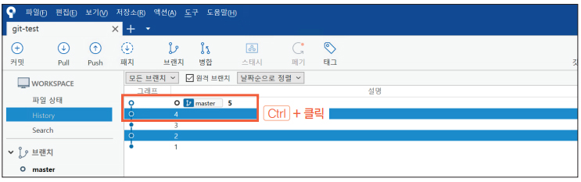
3.1 버전 비교하기
버전별 비교하기
을 누른 상태에서 비교할 버전, 즉 네 번째 버전을 클릭해 보자
그림 3-21 | 네 번째 버전 클릭하기

Slide 41
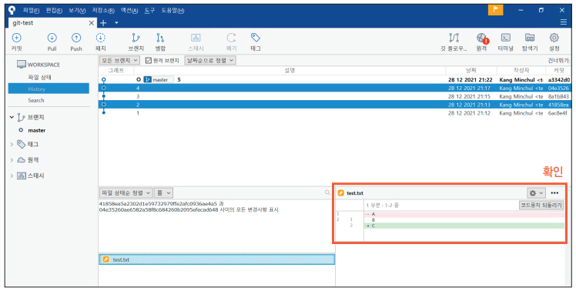
3.1 버전 비교하기
버전별 비교하기
비교할 파일 test.txt 파일을 선택하면 우측 하단에 두 번째 버전에 비해 네 번째 버전은 무엇이 달라졌는지가 나옴
그림 3-22 | 두 번째 버전과 네 번째 버전의 차이 확인하기

Slide 42
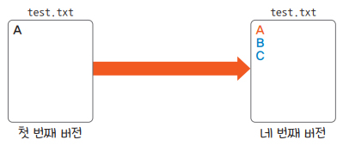
3.1 버전 비교하기
버전별 비교하기
이번에는 첫 번째 버전과 네 번째 버전을 비교해 보자
네 번째 버전은 첫 번째 버전에서 문자 A가 삭제됐고, B와 C가 추가
이를 소스트리를 이용해 직접 확인해 보자
그림 3-23 | 첫 번째 버전과 네 번째 버전 비교하기

Slide 43
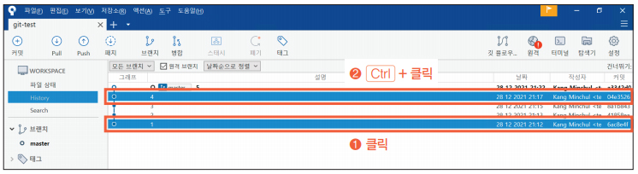
3.1 버전 비교하기
버전별 비교하기
첫 번째 버전을 클릭하고 을 누른 상태에서 네 번째 버전을 클릭해 보자
그림 3-24 | 첫 번째 버전과 네 번째 버전 클릭하기

Slide 44
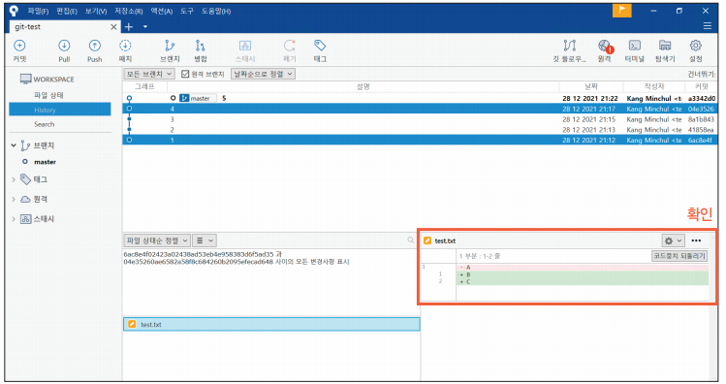
3.1 버전 비교하기
버전별 비교하기
test.txt 파일을 클릭하면 첫 번째 버전과 네 번째 버전의 차이를 확인할 수 있음
그림 3-25 | 첫 번째 버전과 네 번째 버전의 차이 확인하기

Slide 45
3.2 작업 되돌리기
작업 되돌리기
이 절에서는 깃으로 작업 내역을 되돌리는 방법에 대해 학습
앞에서 하나의 버전이 다음과 같은 과정을 통해 만들어진다는 것을 배웠음
1 | 작업 디렉터리에서 변경 사항 생성하기
2 | 스테이지로 올리기
3 | 커밋하기

Slide 46
3.2 작업 되돌리기
작업 되돌리기
이때 아직 스테이지로 올리지 않은 변경된 파일을 취소하려면 어떻게 해야 할까?
스테이지에 올라간 파일은 어떻게 취소해야 할까?
이미 커밋한 파일은 어떻게 취소할 수 있을까?
이를 하나씩 알아보자

Slide 47
3.2 작업 되돌리기
스테이지에 올라간 파일 되돌리기
우선 스테이지로 올라간 파일을 되돌리는 방법부터 알아보자
앞 절에서 사용한 실습을 그대로 다시 사용하겠음

Slide 48
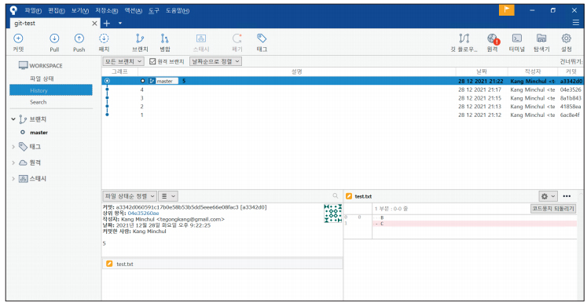
3.2 작업 되돌리기
그림 3-26 | 커밋 다섯 개가 쌓인 프로젝트

Slide 49
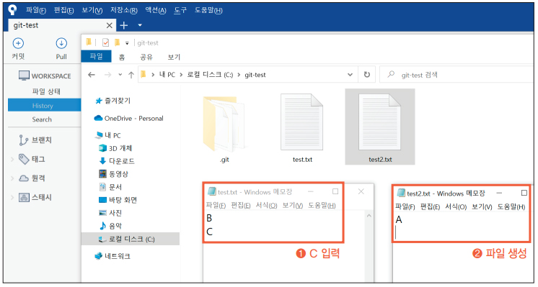
3.2 작업 되돌리기
스테이지에 올라간 파일 되돌리기
test.txt 파일에 C를 추가하고, A가 적힌 test2.txt 파일을 추가로 만든 뒤 저장
그림 3-27 | test.txt 파일 수정하고, test2.txt 파일 만들기

Slide 50
3.2 작업 되돌리기
스테이지에 올라간 파일 되돌리기
스테이지에 올라가지 않은 파일의 test.txt, test2.txt를 모두 스테이지에 올려보자
모두 스테이지에 올리기를 클릭

Slide 51
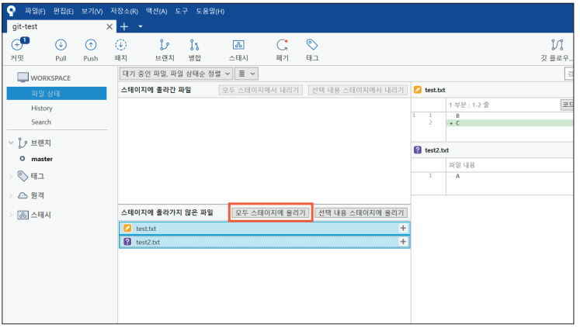
3.2 작업 되돌리기
그림 3-28 | test.txt, test2.txt 파일 스테이지에 올리기

Slide 52
3.2 작업 되돌리기
스테이지에 올라간 파일 되돌리기
test.txt 파일을 클릭한 후 선택 내용 스테이지에서 내리기 또는 파일 이름 우측의 -를 클릭

Slide 53
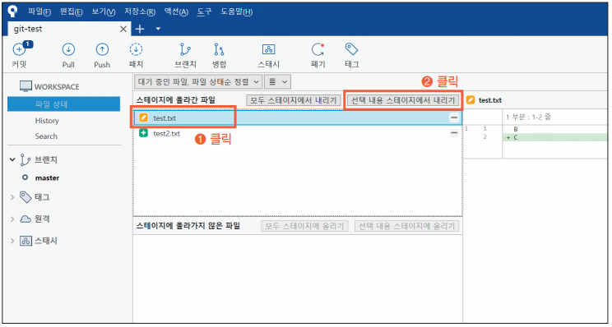
3.2 작업 되돌리기
그림 3-29 | 스테이지에서 내리기

Slide 54
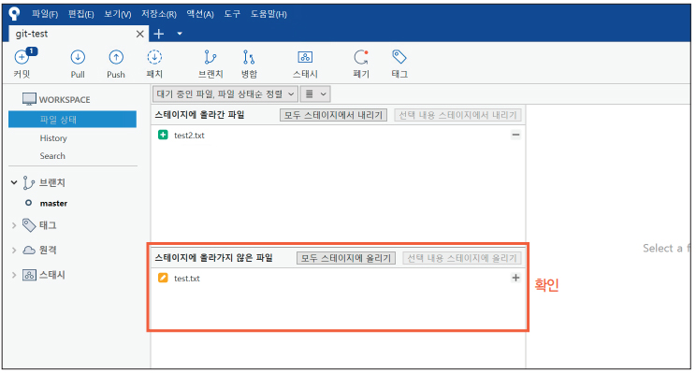
3.2 작업 되돌리기
스테이지에 올라간 파일 되돌리기
test.txt 파일이 스테이지에서 내려간 것을 확인할 수 있음
그림 3-30 | 스테이지에서 내려간 파일

Slide 55
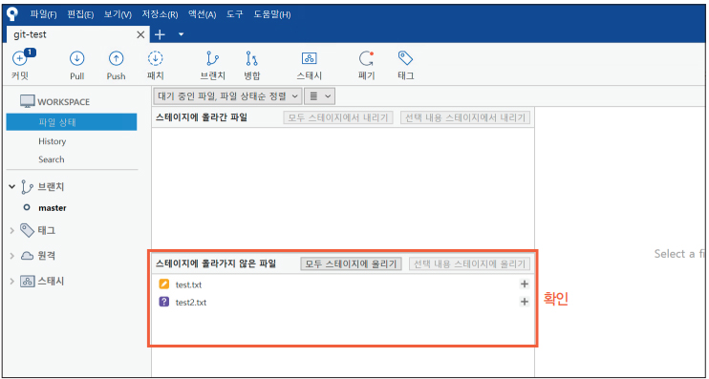
3.2 작업 되돌리기
스테이지에 올라간 파일 되돌리기
같은 방법으로 test2.txt 파일도 스테이지에서 내림
그림 3-31 | test2.txt 파일도 스테이지에서 내리기

Slide 56
3.2 작업 되돌리기
스테이지에 올라간 파일 되돌리기
‘모두 스테이지에서 내리기’를 클릭하면 스테이지의 모든 내용이 내려감

Slide 57
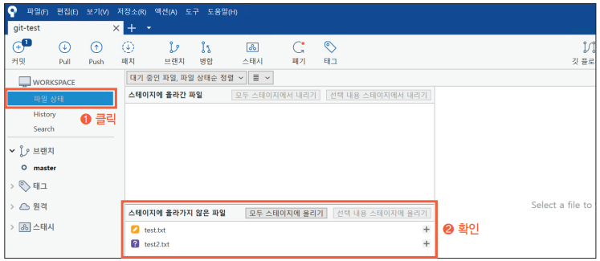
3.2 작업 되돌리기
스테이지에 올라가지 않은 파일 되돌리기
파일 상태를 클릭한 후 스테이지에 올라가지 않은 파일을 확인해 보자
test.txt와 test2.txt 파일을 확인할 수 있음
그림 3-32 | ‘스테이지에 올라가지 않은 파일’ 항목 확인하기

Slide 58
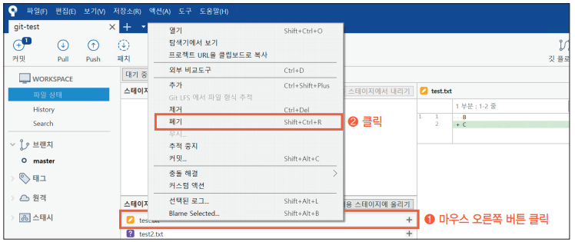
3.2 작업 되돌리기
스테이지에 올라가지 않은 파일 되돌리기
test.txt 파일에 마우스 오른쪽 버튼을 클릭한 후 폐기를 클릭
그림 3-33 | 변경 사항을 되돌리고 싶은 파일에 ‘폐기’ 클릭하기

Slide 59
3.2 작업 되돌리기
스테이지에 올라가지 않은 파일 되돌리기
‘폐기’는 변경 사항을 폐기하겠다는 의미

Slide 60
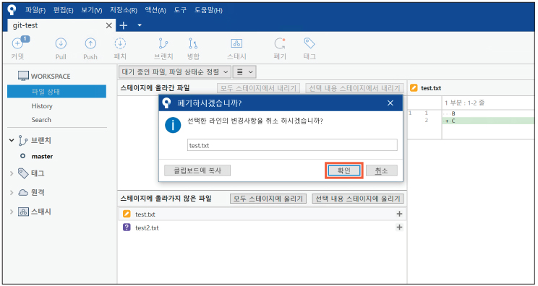
3.2 작업 되돌리기
스테이지에 올라가지 않은 파일 되돌리기
‘폐기하시겠습니까?’라는 창에 확인을 클릭
그림 3-34 | ‘확인’ 클릭하기

Slide 61
3.2 작업 되돌리기
스테이지에 올라가지 않은 파일 되돌리기
스테이지에 올라가지 않은 파일에 test.txt 파일이 사라진 것을 볼 수 있음
스테이지에 올라오지 않은 변경 사항이 폐기된 것

Slide 62
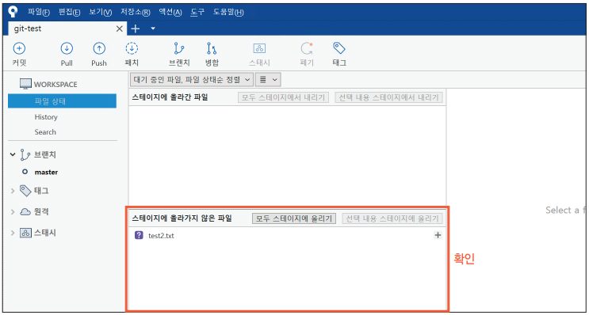
3.2 작업 되돌리기
그림 3-35 | test.txt 파일의 변경 사항이 사라졌음을 확인하기

Slide 63
3.2 작업 되돌리기
스테이지에 올라가지 않은 파일 되돌리기
실제로 test.txt 파일을 열어보면 이전에 추가한 C가 사라져 있음을 볼 수 있음
즉, 변경 사항이 취소된 것

Slide 64
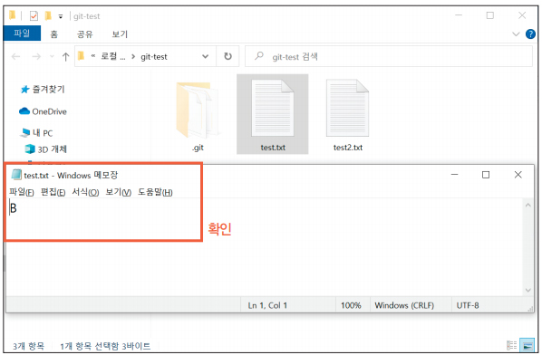
3.2 작업 되돌리기
그림 3-36 | 변경 사항이 취소된 test.txt 파일 확인하기

Slide 65
3.2 작업 되돌리기
스테이지에 올라가지 않은 파일 되돌리기
이번에는 test2.txt 파일에 마우스 오른쪽 버튼을 클릭해 보자
방금 전과는 다르게 폐기를 누를 수 없음
이는 test2.txt 파일이 이번에 막 생성된 파일이기 때문임
즉, ‘새롭게 만들어진 파일의 변경 사항을 취소한다’는 말은 곧 이 파일이 만들어지기 전으로 돌아가겠다, 다시 말해 ‘이 파일을 제거하겠다’는 말과 같음
방금 생성한 파일의 작업을 되돌리려면 제거를 클릭해야 함
제거를 클릭해 보자

Slide 66
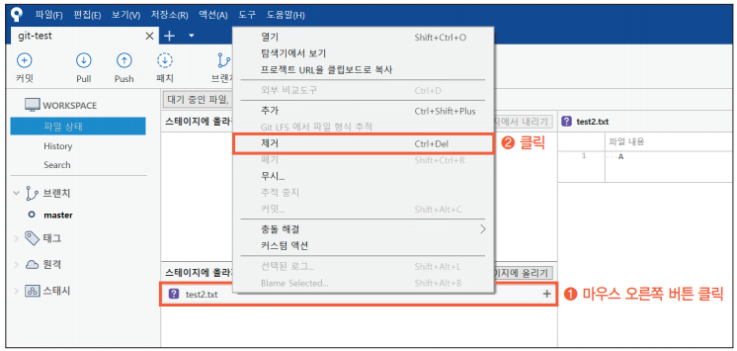
3.2 작업 되돌리기
그림 3-37 | ‘제거’ 클릭하기

Slide 67
3.2 작업 되돌리기
스테이지에 올라가지 않은 파일 되돌리기
‘수정됐거나 선택되지 않은 파일을 지우시겠습니까?’라는 창에 확인을 클릭

Slide 68
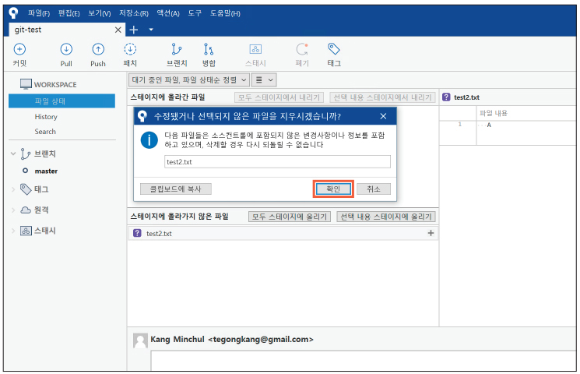
3.2 작업 되돌리기
그림 3-38 | ‘확인’ 클릭하기

Slide 69
3.2 작업 되돌리기
스테이지에 올라가지 않은 파일 되돌리기
그럼 test2.txt 파일이 제거
파일 상태는 깔끔히 비워지고, 실제로도 test2.txt 파일이 삭제된 것을 확인할 수 있음

Slide 70
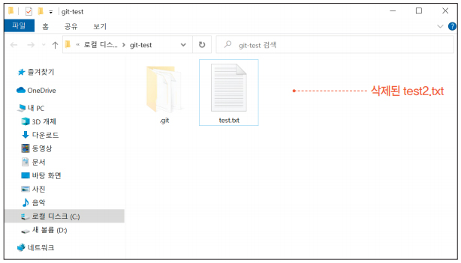
3.2 작업 되돌리기
그림 3-39 | test2.txt 파일이 삭제됐음을 확인하기

Slide 71
3.2 작업 되돌리기
커밋 되돌리기
마지막으로 커밋한 내용을 되돌리는 방법에 대해 알아보자
커밋한 내용을 되돌리는 방법에는 크게 두 가지가 있음
바로 revert와 reset
하나씩 학습해 보자

Slide 72
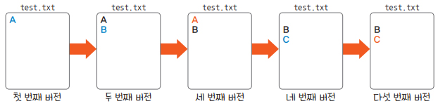
3.2 작업 되돌리기
커밋 되돌리기
revert
revert는 버전을 되돌리되, 되돌아간 상태에 대한 새로운 버전(커밋)을 만드는 방식
중요한 점은 기존의 버전은 삭제되지 않는다는 점
이해하기 쉽게 지금까지의 상황을 그림으로 표현해 보자
그림 3-40 | 버전 다섯 개가 만들어진 상황

Slide 73
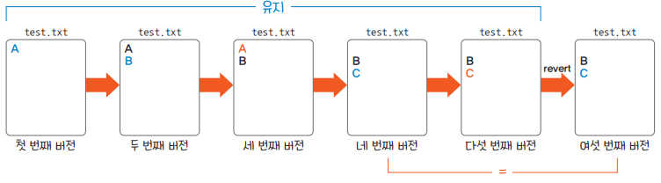
3.2 작업 되돌리기
커밋 되돌리기
여기서 여러분은 다섯 번째 버전을 네 번째 버전으로 되돌리고 싶음
다섯 번째 버전을 revert하면 다음 그림과 같이 네 번째 버전으로 되돌아간 새로운 여섯 번째 커밋이 만들어짐
그림을 보면 첫 번째 버전부터 다섯 번째 버전은 그대로 유지됐음을 알 수 있음
그림 3-41 | 다섯 번째 버전 revert

Slide 74
3.2 작업 되돌리기
커밋 되돌리기
History를 클릭
다섯 번째 버전을 네 번째 버전으로 revert하기 위해 다섯 번째 버전에 마우스 오른쪽 버튼을 클릭
커밋 되돌리기라는 항목을 클릭

Slide 75
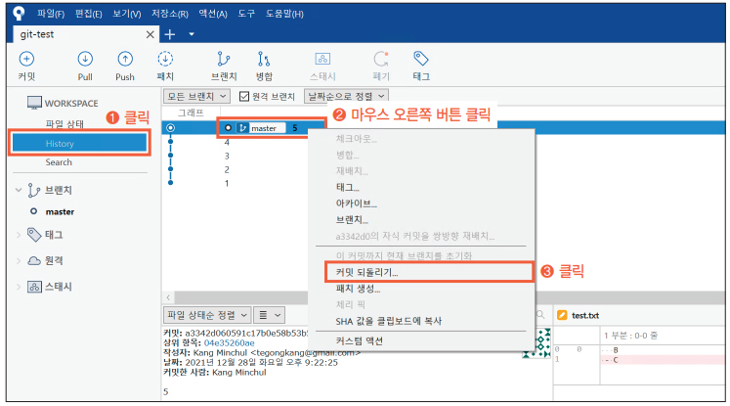
3.2 작업 되돌리기
그림 3-42 | ‘커밋 되돌리기’ 클릭하기

Slide 76
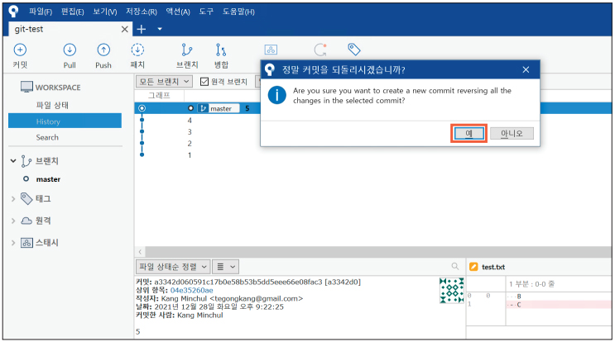
3.2 작업 되돌리기
커밋 되돌리기
‘정말 커밋을 되돌리시겠습니까?’라는 창이 나오면 예를 클릭
그림 3-43 | ‘예’ 클릭하기

Slide 77
3.2 작업 되돌리기
커밋 되돌리기
Revert 5라는 새로운 버전이 만들어진 것을 확인할 수 있음
우측 하단을 보면 이 버전이 네 번째 버전의 결과와 동일한 내용을 담고 있다는 것 또한 알 수 있음

Slide 78
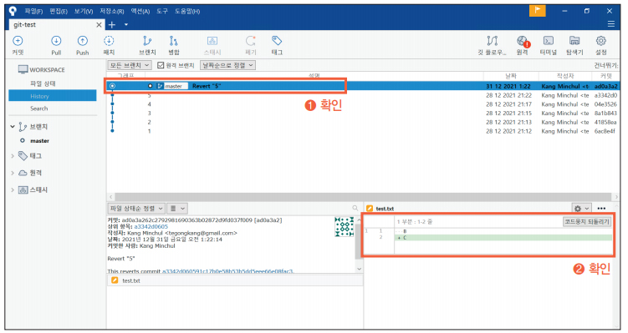
3.2 작업 되돌리기
그림 3-44 | Revert된 새로운 커밋 만들기

Slide 79
3.2 작업 되돌리기
커밋 되돌리기
reset
이번에는 버전을 되돌리는 두 번째 방법인 reset에 대해 학습해 보자
revert는 버전을 되돌리되, 되돌아간 상태에 대한 새로운 버전을 만드는 것이어서 이전까지의 버전을 삭제하지는 않는 방식이라고 했었음
이와는 달리 reset은 되돌아갈 버전의 시점으로 완전하게 되돌아가는 방식
즉, 되돌아갈 버전 이후의 버전은 삭제되는 방식
예를 들어 다음처럼 버전 세 개가 만들어진 상황을 가정해 보자

Slide 80
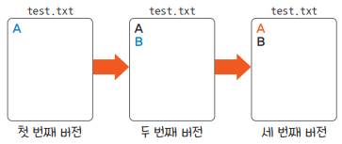
3.2 작업 되돌리기
그림 3-45 | 버전 세 개가 만들어진 상황

Slide 81
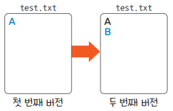
3.2 작업 되돌리기
커밋 되돌리기
여기서 두 번째 버전으로 reset하면 다음과 같은 상태가 됨
세 번째 버전은 삭제
그림 3-46 | 두 번째 버전으로 reset한 상황

Slide 82
3.2 작업 되돌리기
커밋 되돌리기
reset에는 크게 세 종류 soft, mixed, hard가 있음
이들의 차이를 아는 것이 중요함
커밋은 다음과 같은 순서로 만들어진다고 했음
1 | 작업 디렉터리에서 변경 사항 생성하기
2 | 스테이지로 올리기
3 | 커밋하기

Slide 83
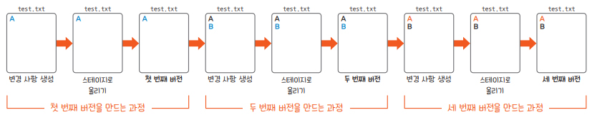
3.2 작업 되돌리기
커밋 되돌리기
위 그림에서 보여준 세 개의 버전 예시를 다시 생각해 보자
이 세 버전은 다음과 같은 순서대로 만들어짐
그림 3-47 | 세 번째 버전이 만들어지는 순서

Slide 84
3.2 작업 되돌리기
커밋 되돌리기
작업 디렉터리 내 변경 사항과 스테이지에 추가된 변경 사항은 유지하되, 커밋했다는 사실만 되돌리는 reset을 soft reset이라고 함
가령 위 세 버전에서 두 번째 버전으로 soft reset하면 다음과 같은 상태가 됨

Slide 85
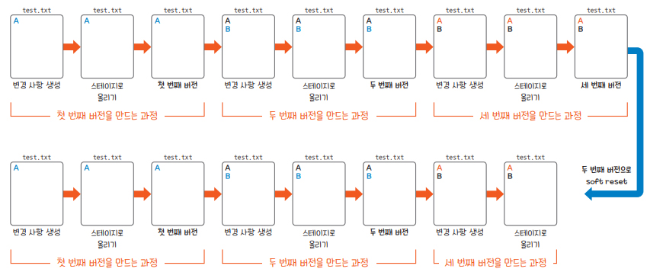
3.2 작업 되돌리기
그림 3-48 | 두 번째 버전으로 soft reset

Slide 86
3.2 작업 되돌리기
커밋 되돌리기
작업 디렉터리 내 변경 사항은 유지하되, 스테이지와 커밋을 되돌리는 reset을 mixedreset이라고 함

Slide 87
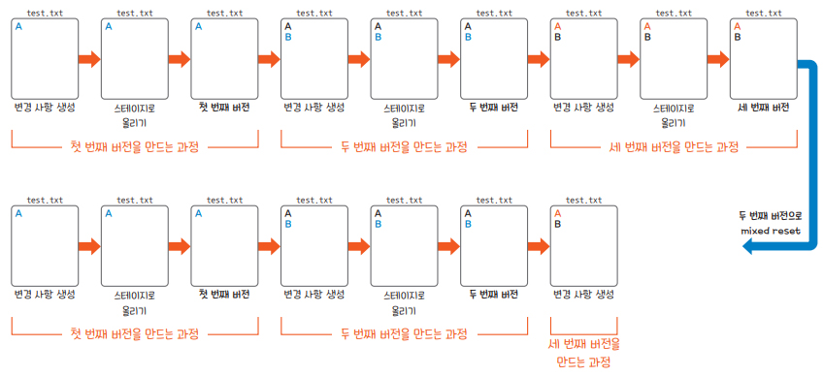
3.2 작업 되돌리기
그림 3-49 | 두 번째 버전으로 mixed reset

Slide 88
3.2 작업 되돌리기
커밋 되돌리기
마지막으로 작업 디렉터리 내 변경 사항까지 통째로 되돌리는 reset을 hard reset이라고 함

Slide 89
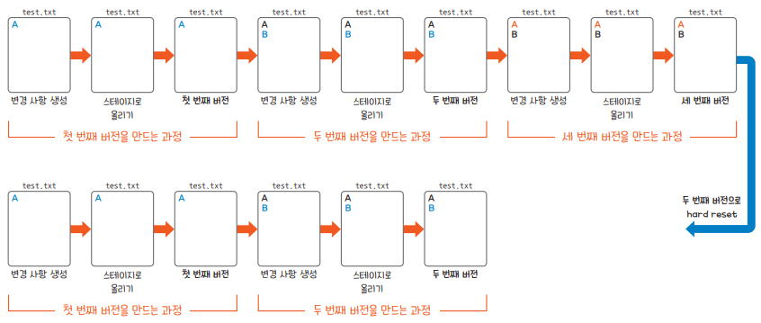
3.2 작업 되돌리기
그림 3-50 | 두 번째 버전으로 hard reset

Slide 90

3.2 작업 되돌리기
커밋 되돌리기
처음 reset을 배웠다면 이 개념이 조금 헷갈릴 수 있음
다만 반복해서 reset을 사용하고 연습하다 보면 금방 익숙해질 수 있음
표 3-1 | reset의 종류

Slide 91
3.2 작업 되돌리기
커밋 되돌리기
앞에서 설명한 예시로 직접 실습해 보자
소스트리에서 두 번째 커밋으로 reset하려면 두 번째 커밋에 마우스 오른쪽 버튼을 클릭한 다음 이 커밋까지 현재 브랜치를 초기화를 클릭
지금은 ‘이 커밋까지 현재 브랜치를 초기화’가 reset이라고 생각해도 무방함

Slide 92

3.2 작업 되돌리기
그림 3-51 | ‘이 커밋까지 현재 브랜치를 초기화’ 클릭하기

Slide 93

3.2 작업 되돌리기
커밋 되돌리기
어떻게 reset할지 선택하는 항목이 나옴
작업 디렉터리 내 변경 사항까지 통째로 리셋하기 위해 Hard를 선택하고 확인을 클릭
그림 3-52 | ‘Hard’ 선택하기

Slide 94

3.2 작업 되돌리기
커밋 되돌리기
‘경고’ 창이 뜨면 예를 클릭
그림 3-53 | ‘예’ 클릭하기

Slide 95
3.2 작업 되돌리기
커밋 되돌리기
결과를 확인하면 두 번째 버전으로 reset된 것을 확인할 수 있음
hard reset했기에 작업 디렉터리와 스테이지에 아무것도 남아 있지 않음
다시 말해, 두 번째 버전 이후 내용들은 모두 삭제된 것

Slide 96

3.2 작업 되돌리기
그림 3-54 | hard reset의 결과

Slide 97
3.2 작업 되돌리기
커밋 되돌리기
Mixed 또는 Soft를 선택한다면?
앞 예시에서는 Hard를 선택하여 hard reset을 진행
여기서 만일 Mixed 또는 Soft를 선택했다면 어떤 결과가 나올까?
우선 reset을 선택하는 상황에서 Mixed를 선택해 보자
mixed reset이 스테이지까지 되돌리는 reset이라고 했음

Slide 98

3.2 작업 되돌리기
그림 3-55 | ‘Mixed’ 선택하기

Slide 99
3.2 작업 되돌리기
커밋 되돌리기
커밋하지 않은 변경 사항이 있음을 확인할 수 있음
이를 클릭한 뒤 하단을 보면 스테이지에 올라가지 않은 파일 항목에 test.txt 파일이 있는 것도 볼 수 있음
즉, 커밋했다는 사실과 스테이지에 올렸다는 사실까지 되돌린, 변경 사항을 생성한 상황만 남은 상태가 됐음

Slide 100

3.2 작업 되돌리기
그림 3-56 | mixed reset의 결과

Slide 101

3.2 작업 되돌리기
커밋 되돌리기
Soft를 선택할 경우, 즉 soft reset의 결과는 어떻게 될까?
그림 3-57 | ‘Soft’ 선택하기

Slide 102
3.2 작업 되돌리기
커밋 되돌리기
다음을 보면 알 수 있듯 세 번째 버전을 만들기 위해 스테이지에 올린 파일까지 유지된다는 걸 알 수 있음
다시 말해, soft reset은 커밋한 사실만 되돌릴 뿐, 변경 사항을 생성하고 스테이지에 올린 사실까지는 되돌리지 않는 방식임을 확인할 수 있음

Slide 103

3.2 작업 되돌리기
그림 3-58 | soft reset의 결과

Slide 104
3.3 스태시로 작업 임시 저장하기
스태시로 작업 임시 저장하기
깃은 스태시(stash)라는 임시 저장 기능을 지원
이 장을 마무리하며 스태시를 이용한 작업의 임시 저장을 학습해 보자
임시 저장 기능은 언제, 어떤 상황에서 사용하게 될까?
여러분이 개발하는 과정에서 여러분의 작업 내역이 썩 마음에 들지 않지만 버리기는 아까울 때가 있을 수 있음

Slide 105

3.3 스태시로 작업 임시 저장하기
그림 3-59 | 임시 저장 기능이 필요한 첫 번째 상황

Slide 106
3.3 스태시로 작업 임시 저장하기
스태시로 작업 임시 저장하기
갑자기 다른 더 중요한 일을 처리해야 할 때가 있을 수 있음

Slide 107

3.3 스태시로 작업 임시 저장하기
그림 3-60 | 임시 저장 기능이 필요한 두 번째 상황

Slide 108
3.3 스태시로 작업 임시 저장하기
스태시로 작업 임시 저장하기
이런 상황에서는 지금까지의 변경 내역을 전부 지워버리는 것보다 어딘가에 임시 저장해두는 것이 좋음
스태시를 하게 되면 작업 디렉터리에서 생성한 모든 변경 사항이 임시 저장되고, 작업 디렉터리는 변경 사항이 생기기 전의 깨끗한 상태로 돌아감

Slide 109

3.3 스태시로 작업 임시 저장하기
스태시로 작업 임시 저장하기
예를 들어 작업 디렉터리에 있는 a.html, b.html, c.html, d.html 중에서 a.html과 c.html은 수정하고, b.html을 삭제하는 변경 사항을 생성했다고 가정해 보자
그림 3-61 | 작업 디렉터리를 변경한 상황

Slide 110
3.3 스태시로 작업 임시 저장하기
스태시로 작업 임시 저장하기
여기서 스태시하면 작업 디렉터리는 수정되기 전의 상태로 되돌아가고, 변경 내역은 임시 저장
작업 디렉터리가 변경 사항이 생기기 전인 깨끗한 상태로 되돌아갔으니 이제 다른 변경 사항을 만들 수 있음

Slide 111

3.3 스태시로 작업 임시 저장하기
그림 3-62 | 스태시로 작업 내역을 임시 저장하기

Slide 112
3.3 스태시로 작업 임시 저장하기
스태시로 작업 임시 저장하기
다음 그림처럼 서로 다른 변경 사항 여러 개를 임시 저장할 수도 있음

Slide 113

3.3 스태시로 작업 임시 저장하기
그림 3-63 | 여러 변경 사항들을 임시 저장하기

Slide 114
3.3 스태시로 작업 임시 저장하기
스태시로 작업 임시 저장하기
스태시로 임시 저장된 변경 사항들은 언제든 다시 꺼내어 작업 디렉터리에 다시 적용할 수 있음
가령 그림 3-63에서 임시 저장 항목 A를 꺼내면 다음과 같이 작업 디렉터리에 해
당 변경 사항들이 다시 적용

Slide 115

3.3 스태시로 작업 임시 저장하기
그림 3-64 | 임시 저장된 변경 사항 적용하기

Slide 116
3.3 스태시로 작업 임시 저장하기
스태시로 작업 임시 저장하기
스태시를 사용할 수 있는 파일
스태시는 깃이 변경 사항을 추적하는(tracked) 파일에만 사용할 수 있음
다시 말해, 스테이지에 이미 올라와 있거나 한번이라도 커밋한 적이 있는 파일에만 사용할 수 있음
방금 막 생성한 파일처럼 깃이 기존에 변경 사항을 추적하지 않은(untracked) 파일에는 스태시를 사용할 수 없음

Slide 117
3.3 스태시로 작업 임시 저장하기
스태시로 작업 임시 저장하기
임의의 로컬 저장소에 a.txt, b.txt, c.txt, d.txt, e.txt 파일을 만들고 이 다섯 개의 텍스트 파일에 각각 A, B, C, D, E를 저장

Slide 118

3.3 스태시로 작업 임시 저장하기
그림 3-65 | 파일 다섯 개 만들기

Slide 119
3.3 스태시로 작업 임시 저장하기
스태시로 작업 임시 저장하기
이들을 스테이지에 모두 올리고 커밋
커밋 메시지는 1로 하겠음

Slide 120

3.3 스태시로 작업 임시 저장하기
그림 3-66 | 파일 다섯 개를 첫 번째 버전으로 만들기

Slide 121
3.3 스태시로 작업 임시 저장하기
스태시로 작업 임시 저장하기
이제 변경 사항을 만들겠음
a.txt 파일 안에 B를 추가하고, b.txt 파일은 삭제
c.txt 파일 안에 D를 추가

Slide 122

3.3 스태시로 작업 임시 저장하기
그림 3-67 | a.txt, c.txt 파일 수정, b.txt 파일 삭제하기

Slide 123
3.3 스태시로 작업 임시 저장하기
스태시로 작업 임시 저장하기
그런 다음 소스트리의 파일 상태를 클릭하면 다음처럼 나올 것

Slide 124

3.3 스태시로 작업 임시 저장하기
그림 3-68 | ‘파일 상태’ 확인하기

Slide 125
3.3 스태시로 작업 임시 저장하기
스태시로 작업 임시 저장하기
여기까지의 작업 내역을 임시 저장해 보겠음
상단의 스태시를 클릭
‘변경점을 Stash하겠습니까?’라는 물음에 대해 ‘임시저장 1’을 입력
스테이지에 있는 변경사항 유지 항목은 체크하지 않고 확인을 클릭

Slide 126

3.3 스태시로 작업 임시 저장하기
그림 3-69 | 변경 사항 스태시하기

Slide 127
3.3 스태시로 작업 임시 저장하기
스태시로 작업 임시 저장하기
작업 디렉터리에 남아 있던 작업 내역은 깨끗하게 사라짐
대신 좌측에 스태시 항목을 보면 임시저장 1이 새롭게 생성된 것을 확인할 수 있음

Slide 128

3.3 스태시로 작업 임시 저장하기
그림 3-70 | 스태시 결과

Slide 129
3.3 스태시로 작업 임시 저장하기
스태시로 작업 임시 저장하기
‘On master: 임시저장 1’에서 On master:는 master 브랜치에서 작업한 내역을 임시 저장했다는 것을 의미
브랜치는 다음 장에서 다룰 예정이니, 지금은 작업한 내역이 ‘임시저장 1’이라는 이름으로 임시 저장됐다 정도로만 이해하셔도 무방함

Slide 130
3.3 스태시로 작업 임시 저장하기
스태시로 작업 임시 저장하기
실제로 확인해봐도 삭제했던 b.txt 파일이 복원됐고, a.txt와 c.txt 파일을 수정했던 흔적이 사라진 것을 알 수 있음

Slide 131

3.3 스태시로 작업 임시 저장하기
그림 3-71 | 작업 내역이 사라진 것 확인하기

Slide 132

3.3 스태시로 작업 임시 저장하기
스태시로 작업 임시 저장하기
그럼 다른 변경 사항을 만들어 볼까?
이번에는 d.txt 파일과 e.txt 파일을 삭제해 보자
그림 3-72 | d.txt, e.txt 파일 삭제하기

Slide 133
3.3 스태시로 작업 임시 저장하기
스태시로 작업 임시 저장하기
이 두 개의 파일을 삭제한 변경 사항을 또 다시 임시 저장해 보자
상단의 스태시를 클릭

Slide 134

3.3 스태시로 작업 임시 저장하기
그림 3-73 | 상단의 ‘스태시’ 클릭하기

Slide 135
3.3 스태시로 작업 임시 저장하기
스태시로 작업 임시 저장하기
스태시 메시지에는 ‘임시저장 2’를 적고, 확인을 누름

Slide 136

3.3 스태시로 작업 임시 저장하기
그림 3-74 | 변경 사항 스태시하기

Slide 137
3.3 스태시로 작업 임시 저장하기
스태시로 작업 임시 저장하기
그럼 작업 디렉터리의 변경 사항은 또 다시 아무 일도 없었다는 듯이 깨끗이 비워짐
좌측에 스태시 항목을 보면 ‘임시저장 2’가 생성된 것 또한 확인할 수 있음
이렇게 스태시를 이용해 여러 변경 사항을 임시 저장할 수 있음

Slide 138

3.3 스태시로 작업 임시 저장하기
그림 3-75 | 스태시 결과

Slide 139
3.3 스태시로 작업 임시 저장하기
스태시로 작업 임시 저장하기
그럼 이제 임시 저장된 변경 사항을 작업 디렉터리에 다시 적용해 볼까?
가령 ‘임시저장 1’을 다시 반영해 보자
좌측의 임시저장 1을 클릭
그러면 다음과 같이 ‘임시저장 1’이 어떤 변경 사항을 담고 있는지가 나옴

Slide 140

3.3 스태시로 작업 임시 저장하기
그림 3-76 | 임시 저장된 작업 내역 확인하기

Slide 141
3.3 스태시로 작업 임시 저장하기
스태시로 작업 임시 저장하기
이 변경 사항을 다시 작업 디렉터리에 반영하려면 좌측 스태시의 임시저장 1에서 마우스 오른쪽 버튼을 클릭하고 스태시 적용을 클릭

Slide 142

3.3 스태시로 작업 임시 저장하기
그림 3-77 | ‘스태시 적용’ 클릭하기

Slide 143
3.3 스태시로 작업 임시 저장하기
스태시로 작업 임시 저장하기
‘스태시를 적용하시겠습니까?’라는 물음에 확인을 누름
적용 후 삭제는 체크하지 않음

Slide 144

3.3 스태시로 작업 임시 저장하기
그림 3-78 | ‘확인’ 클릭하기

Slide 145
3.3 스태시로 작업 임시 저장하기
스태시로 작업 임시 저장하기
‘적용 후 삭제’를 체크한 뒤 ‘확인’을 누르면 임시저장 1의 변경 사항이 작업 디렉터리에 적용되며, 스태시 항목의 임시저장 1은 삭제

Slide 146
3.3 스태시로 작업 임시 저장하기
스태시로 작업 임시 저장하기
파일 상태를 클릭해보면 앞에서 임시 저장한 변경 사항들이 다시 적용된 걸 알 수 있음

Slide 147

3.3 스태시로 작업 임시 저장하기
그림 3-79 | 임시 저장한 변경 사항이 적용된 모습

Slide 148
3.3 스태시로 작업 임시 저장하기
스태시로 작업 임시 저장하기
이렇게 스태시를 이용해 여러 작업 내역을 임시로 저장할 수 있고, 복원할 수도 있음

